Slide 1
Alderspensjon til tidligere mottakere av uføretrygd
EIIS, 22. november 2019
Notes:
Aldringen i befolkningen setter offentlige finanser under press, og pensjonsreformen begrenser veksten i utgiftene til alderspensjon
Et sentralt element i pensjonsreformen er levealdersjustering: Etter hvert som befolkningens levealder øker, vil pensjonsnivået for en gitt uttaksalder reduseres
Andre land (Danmark m.fl.) har valgt å øke pensjonsalderen, men den norske reformen legger opp til at den enkelte selv skal kunne velge mellom tidlig uttak og lavt pensjonsnivå, og sent uttak og høyere pensjonsnivå
Det kan diskuteres om denne valgfriheten er reell for alle. Den enkelte tar ikke sine pensjons- og arbeidsbeslutninger i et vakuum, men er betinget av forhold i arbeidsmarkedet.
Den enkelte må finne noen som er villig til å kjøpe den arbeidskraften hun tilbyr
I tillegg har vi en gruppe som er definert til å ha varig nedsatt inntektsevne: personer som mottar uføretrygd
Uføre kan altså ikke øke sitt arbeidstilbud for å kompensere for levealdersjusteringen av alderspensjonen
Utfordringen:
At yngre årskull kan motvirke gradvis lavere pensjon ved å jobbe lenger, er et sentralt premiss i pensjonsreformen
Rundt 1/3 mottar uføretrygd ved fylte 67, og kan derfor ikke jobbe lenger

Slide 2
Prop. 130 L (2010­–2011) (1)
«(…)uføres alderspensjon skal stå i et rimelig forhold til arbeidsføres alderspensjon.»
«På kort sikt er det stor usikkerhet knyttet til hvordan arbeidsføre vil tilpasse seg de nye reglene for alderspensjon fra folketrygden. »
Uføre alderspensjonister født 1944–1951 fikk en sjablongmessig skjerming under antakelse om at arbeidsføre ville kompensere delvis for effekten av levealdersjusteringen.
La opp til en avklaring i 2018 : «(…) en helhetlig vurdering der observasjoner av arbeidsføres yrkestilpasning og utviklingen i antall uføre vektlegges.»
«Departementet legger til grunn at endringer i arbeidsføres tilpasning som skyldes andre forhold enn levealdersjustering ikke skal påvirke uføres alderspensjon.»
Notes:
Pensjonskommisjonen la i utgangspunktet opp til at uføre skulle omfattes av levealdersjustering på lik linje med andre, men: "Dersom befolkningsutviklingen på et senere tidspunkt viser seg å føre til uheldige skjevheter, bør omregningstidspunktet for overgang fra uførepensjon til alderspensjon revurderes."
Uførepensjonsutvalget problematiserte at uføre ikke kan kompensere for levealdersjusteringen ved å stå lenger i jobb
Uførepensjonsutvalget vurderte det samtidig som urimelig at uføre ubetinget skjermes mot effekten av levealdersjusteringen.
Prop. 130 omhandlet ny uføretrygd og ny alderspensjon til uføre, og foreslo et skjermingstillegg for uføre alderspensjonister.

Slide 3
Prop. 130 L (2010­–2011) (2)
«Det er grunn til å tro at det blant de som velger å ta ut pensjon tidlig vil være en god del som opplever å ha noe sviktende helse, men som ikke nødvendigvis fyller vilkårene for uføretrygd, eller som av andre grunner velger å ta ut alderspensjon i stedet.»
«En konsekvens av å ta ut alderspensjon tidlig er at årlig pensjon blir lavere som følge av at den skal fordeles over flere antatte gjenstående leveår, samtidig som man ofte ikke vil ha ytterligere pensjonsopptjening.»
«Som foreslått over, skal uføre overføres til alderspensjon ved 67 år. Uføre er derfor sikret en høyere alderspensjon enn en person som tar ut alderspensjon for eksempel ved 62 år, gitt lik opptjening ellers.»
«Det er også viktig at forskjellen i pensjonsnivå blant de som velger å ta ut alderspensjonen tidlig og uføre ikke blir for stor.»
«Departementet foreslår på denne bakgrunn at opptjening av alderspensjon for uføre stanser ved fylte 62 år.»

Slide 4
Sundvollen-erklæringen (2013)
«Regjeringen vil levealdersjustere uføres alderspensjon på lik linje med øvrige pensjonister.»
Prop. 66 L (2013–2014)
Uføre født fra og med 1948 skal ikke gis skjermingstillegg i alderspensjonen.
Forslaget falt i Stortinget, og Arbeids- og sosialkomiteens flertall viste til Prop. 130 L om ny vurdering av skjermingstillegget i 2018.
Prop. 57 L (2017–2018)
Departementet tar sikte på å foreta en bred vurdering av uføres alderspensjon i et høringsnotat
Skjermingsordningen utvides til årskullene 1952–1953 i påvente av en mer langsiktig løsning.

Slide 5
2019: Høringsnotat om alderspensjon til tidligere mottakere av uføretrygd
Forslag som innebærer at alderspensjon til uføre født 1954 og senere skal levealdersjusteres på lik linje med alderspensjon til arbeidsføre
"(…) dette gjelder fram til utviklingen endres og behovet for skjerming oppstår."
Observert utvikling:
  Uføre og arbeidsføre hadde om lag likt pensjonsnivå i 2011, og har etter 2011 hatt om lag lik utvikling (arbeidsføre omregnet til 67 år).
  De arbeidsføre har i liten grad kompensert for levealdersjusteringen. Avgangsalderen i privat sektor uten AFP er om lag 67 år både i 2011 og i dag.
  Uføre som går over til alderspensjon de nærmeste årene vil – uten skjerming – ha et godt alderspensjonsnivå sett i forhold til de som har tidlig avgang fra arbeidslivet

Slide 6
Sammenligning av uføres og arbeidsføres alderspensjon (gjennomsnitt) blant nye alderspensjonister født 1933-1949. Pensjon i G
Kvinner
Menn
Notes:
Data til og med 2017. 1949-kullet var første kull hvor alle kunne ta ut fra 62 år.
Stiplet linje: omregnet til hva pensjonen ville vært dersom den var tatt ut fra 67 år

Slide 7
2019: Høringsnotat om alderspensjon til tidligere mottakere av uføretrygd
Forslag som innebærer at alderspensjon til uføre født 1954 og senere skal levealdersjusteres på lik linje med alderspensjon til arbeidsføre
"(…) dette gjelder fram til utviklingen endres og behovet for skjerming oppstår."
Observert utvikling:
  Uføre og arbeidsføre hadde om lag likt pensjonsnivå i 2011, og har etter 2011 hatt om lag lik utvikling (arbeidsføre omregnet til 67 år).
  De arbeidsføre har i liten grad kompensert for levealdersjusteringen. Avgangsalderen i privat sektor uten AFP er om lag 67 år både i 2011 og i dag.
  Uføre som går over til alderspensjon de nærmeste årene vil – uten skjerming – ha et godt alderspensjonsnivå sett i forhold til de som har tidlig avgang fra arbeidslivet

Slide 8
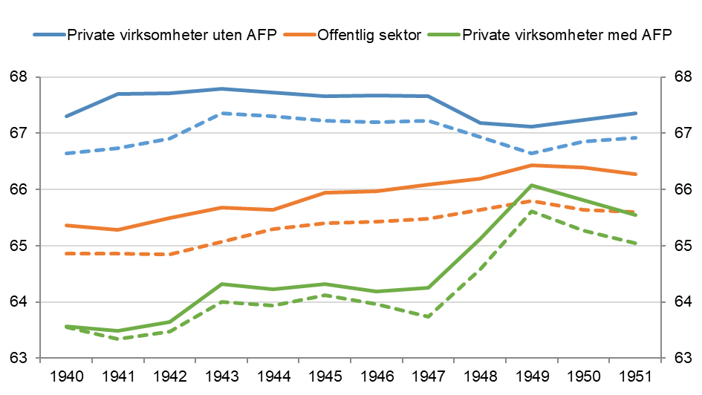
Median avgangsalder blant arbeidsføre etter sektor og fødselsår. Alt arbeid medregnes (hele linjer) og arbeid over 20 timer per uke medregnes (stiplede linjer)

Slide 9
2019: Høringsnotat om alderspensjon til tidligere mottakere av uføretrygd
Forslag som innebærer at alderspensjon til uføre født 1954 og senere skal levealdersjusteres på lik linje med alderspensjon til arbeidsføre
"(…) dette gjelder fram til utviklingen endres og behovet for skjerming oppstår."
Observert utvikling:
  Uføre og arbeidsføre hadde om lag likt pensjonsnivå i 2011, og har etter 2011 hatt om lag lik utvikling (arbeidsføre omregnet til 67 år).
  De arbeidsføre har i liten grad kompensert for levealdersjusteringen. Avgangsalderen i privat sektor uten AFP er om lag 67 år både i 2011 og i dag.
  Uføre som går over til alderspensjon de nærmeste årene vil – uten skjerming – ha et godt alderspensjonsnivå sett i forhold til de som har tidlig avgang fra arbeidslivet

Slide 10
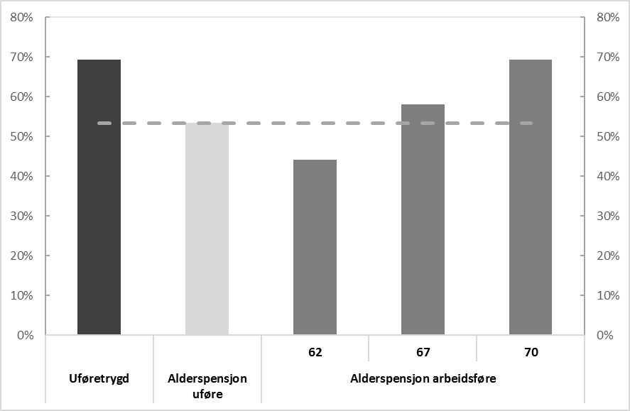
Insentiver i alderspensjons- og uføretrygdsystemet
Kompensasjonsgrader etter skatt for 1963-kullet
Notes:
37 opptjeningsår ved 62 år, jevn inntekt 6 G

Slide 11
Hva er «riktig» nivå?
Før pensjonsreformen medførte regelverket at uføre fikk en alderspensjon som om de ikke hadde blitt uføre.
Med fast pensjonsalder: må kun estimere framtidig inntekt
Etter pensjonsreformen: må også anta noe om avgangsalder
En fast antatt avgangsalder for uføre medfører at:
  de som ville stått lenge i arbeid taper
  de som ville gått av tidlig vinner
Med regelverket i ny alderspensjon får uføre om lag samme AP som om de hadde stått i arbeid til 65–66 år
Det er om lag på nivå med median avgangsalder

Slide 12
Veien videre
Departementet vil følge utviklingen videre
Behov for tiltak dersom arbeidsføre i tiltakende grad står lenger i arbeid
Også mottakere av andre inntektssikringsordninger står utenfor arbeid i årene før overgang til alderspensjon
Også disse kan utsette uttaket av alderspensjon og dermed få en høyere årlig alderspensjon enn de som slutter i arbeid og tar ut alderspensjon tidlig
«Samspillet mellom alderspensjon og øvrige inntektssikringsordninger i folketrygden etter innføringen av levealdersjustering og fleksibelt uttak av alderspensjon krever en vanskelig avveiing av kompensasjonsnivåer og insentiver.»
Ikke åpenbart at det framtidige virkemiddelet bør være et tillegg i alderspensjonen for uføre
I Sverige er det nå besluttet at aldersgrensene i pensjons- og trygdesystemet skal knyttes til utviklingen i levealder.
Notes:
Ikke mulig å si når et behov for skjerming vil oppstå – dette avhenger av framtidige tilpasninger
Ikke et rent faglig spørsmål. Vi kan ikke "regne" oss fram til et rett pensjonsnivå for uføre.
Uføres alderspensjon kan relateres til tidligere inntekt, pensjonsnivået for andre alderspensjonister og/eller et absolutt nivå
Før pensjonsreformen medførte regelverket at uføre fikk en alderspensjon som om de ikke hadde blitt uføre.
Relativt enkelt med fast pensjonsalder, må kun estimere framtidig inntekt
Mer krevende etter pensjonsreformen, fordi en nå også må estimere/anta avgangs- /uttaksalder
Uunngåelig at de som ville stått lenge i arbeid taper, og at de som ville gått av ved 62 år vinner
Med regelverket i ny alderspensjon får uføre om lag samme AP som om de hadde stått i arbeid til 65-66 år
Det er om lag på nivå med median avgangsalder

